Slide 1
순간 포착
ⓒ 2026. Sunday Play

Slide 2

STEP 1.
규칙
이미지를 3초간 보여줍니다.
STEP 2.
이미지가 사라지면 기억나는 항목을 화이트보드에 모두 적습니다!
STEP 3.
정답과 일치하는 항목 수만큼
점수 획득!

Slide 3
팀을 나눠주세요!

Slide 4
순간 포착
ⓒ 2026. Sunday Play

Slide 5
연습 게임

Slide 6
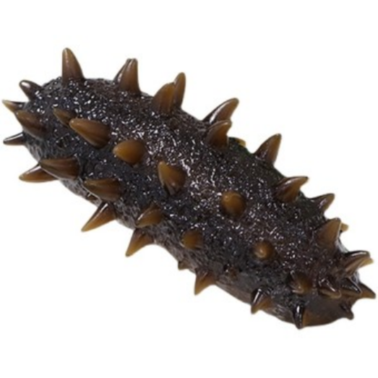
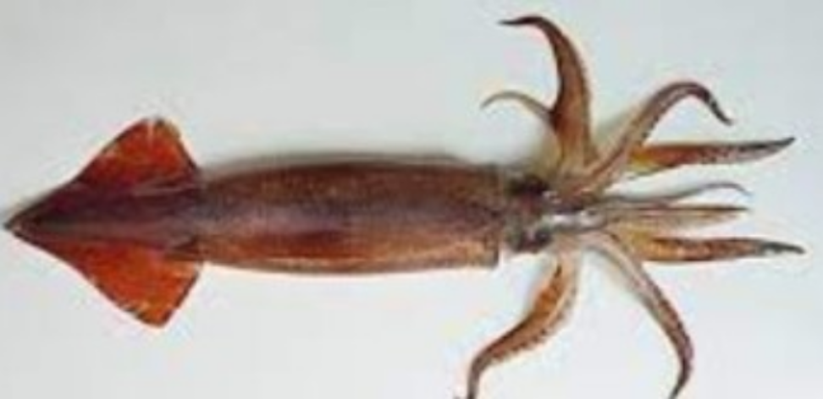
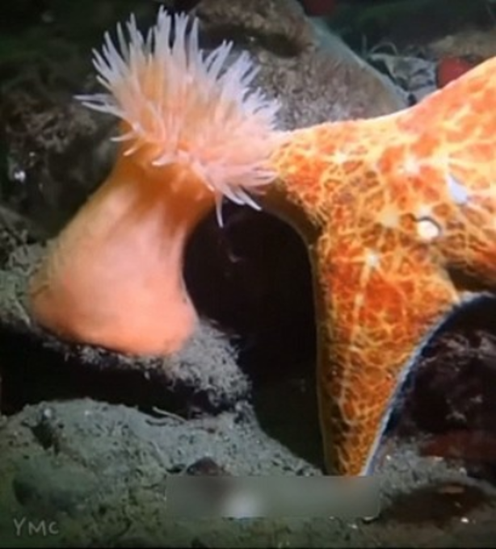
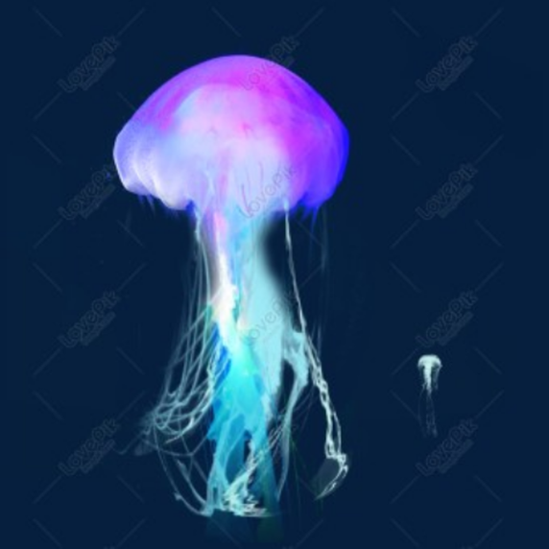

Slide 7
해삼
오징어
말미잘
해파리

Slide 8
주제 : 나라

Slide 9
























Slide 10
호주
스페인
인도
이탈리아
네덜란드
대한민국
스위스
중국
스웨덴
프랑스
러시아
우크라이나
이집트
미국
아르헨티나
독일
사우디아라비아
멕시코
세네갈
남아프리카 공화국
영국
벨기에
튀르키예

Slide 11
주제 : 브랜드

Slide 12


















Slide 13
구찌
디올
폴로
지방시
에르메스
페라리
프라다
메르세데스
톰 브라운
캘빈 클라인
롤렉스
BMW
라이프워크
셀린드
발렌시아가
루이비통
라코스테

Slide 14
주제 : 과자

Slide 15
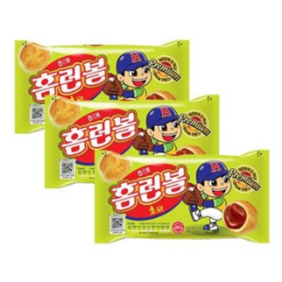
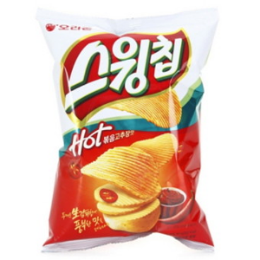
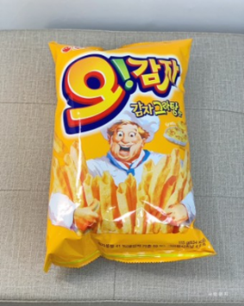
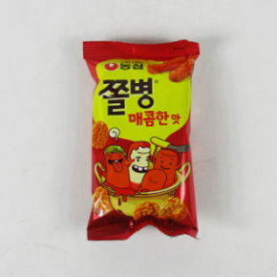
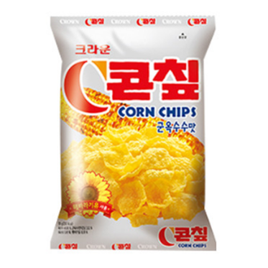
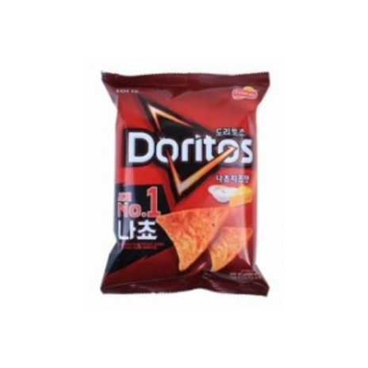
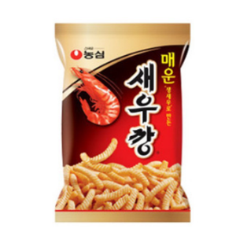

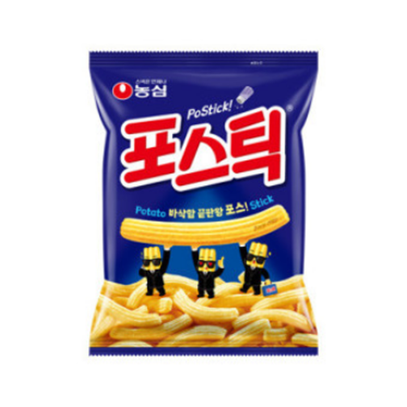
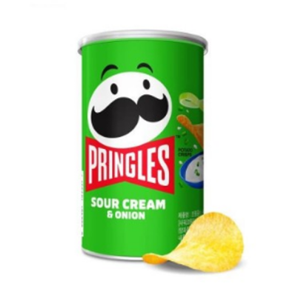

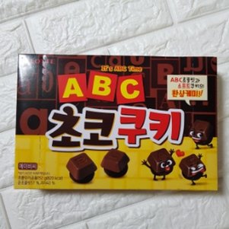
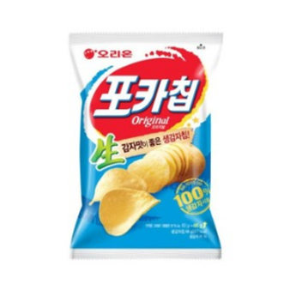

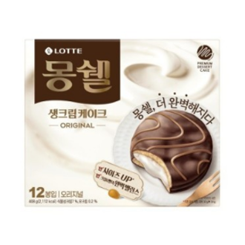
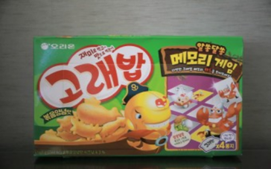
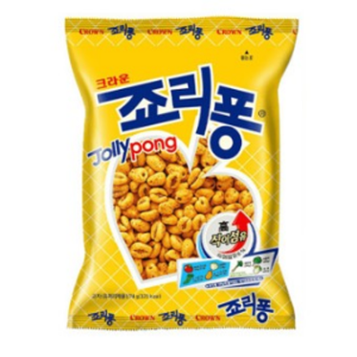
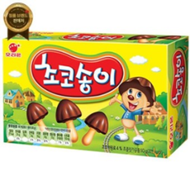
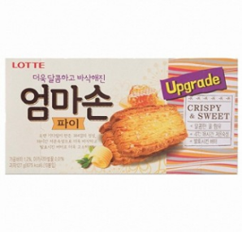
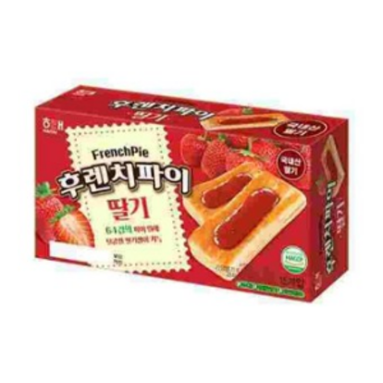
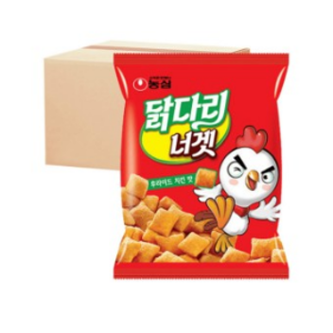
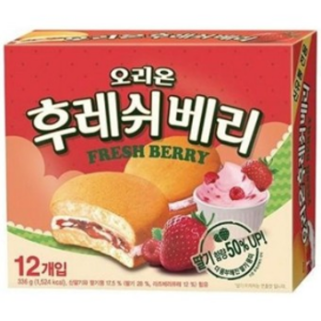
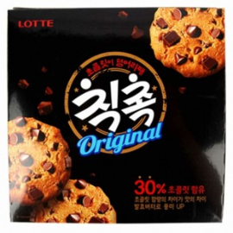
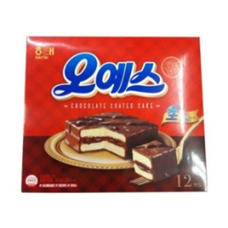
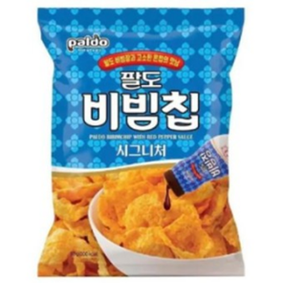
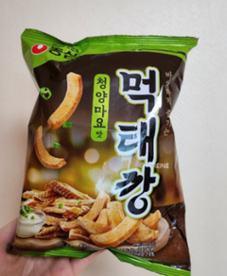

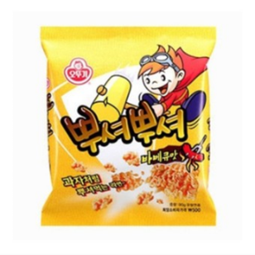

Slide 16
홈런볼
도리토스
스윙칩
오!감자
쫄병
콘칩
새우깡
감자깡
몽쉘
초코쿠키
포스틱
칸쵸
양파링
프링글스
포카칩
고래밥
죠리퐁
엄마손파이
초코송이
후렌치파이
닭다리너겟
후레쉬베리
칙촉
오예스
비빔침
먹태깡
옥수수깡
뿌셔뿌셔

Slide 17
주제 : 랜드마크

Slide 18
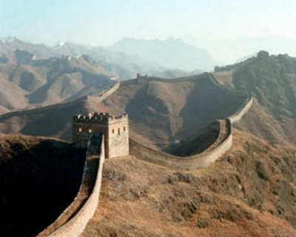
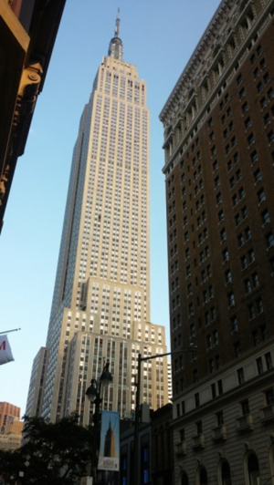
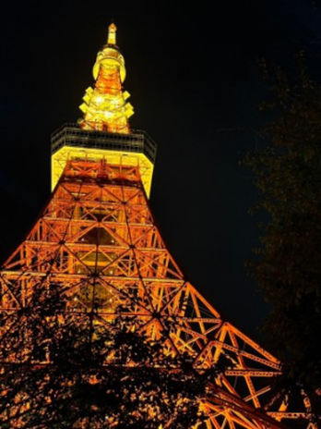
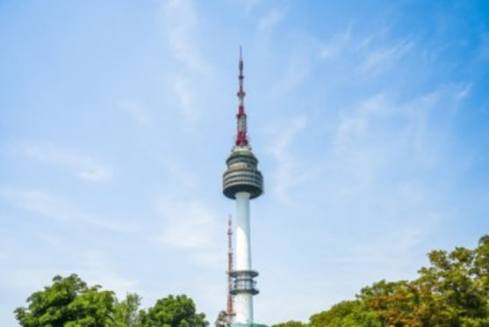
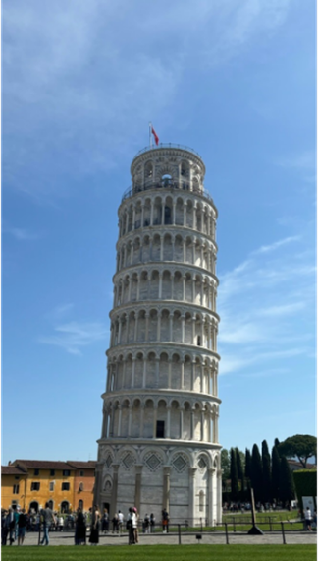
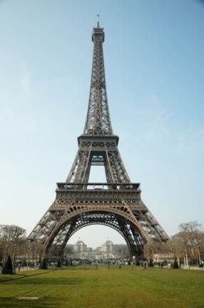
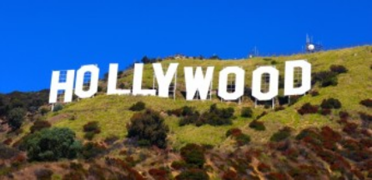
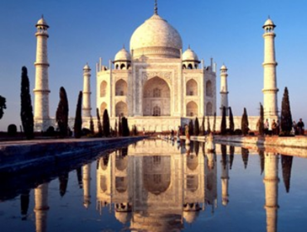
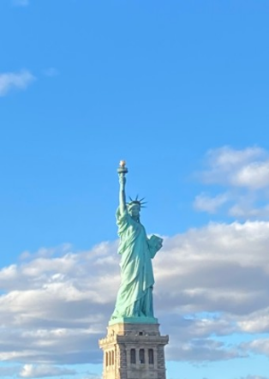
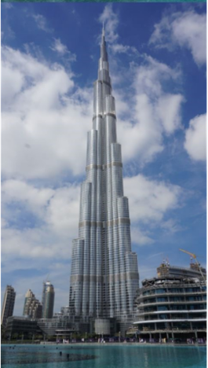
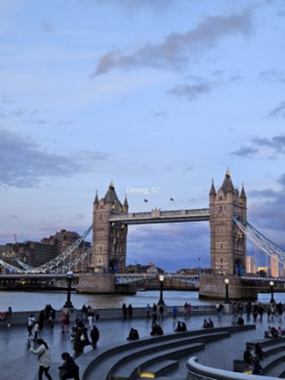
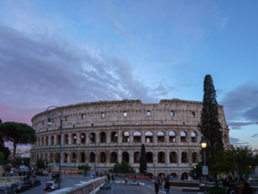
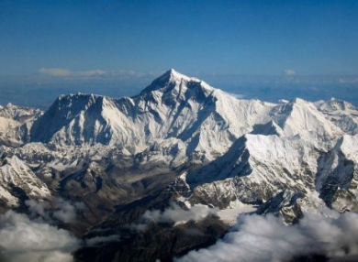
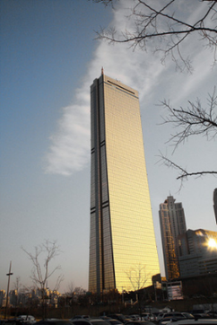
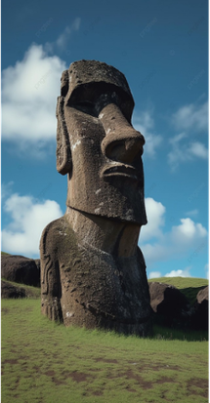
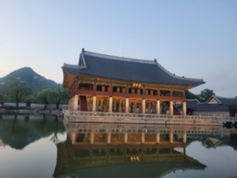
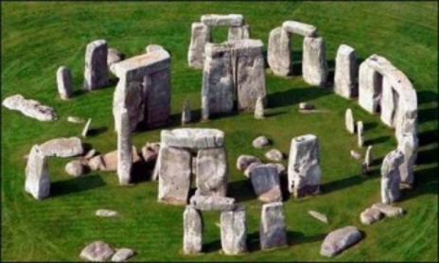
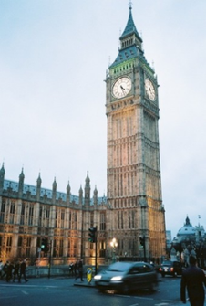
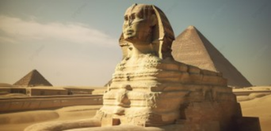
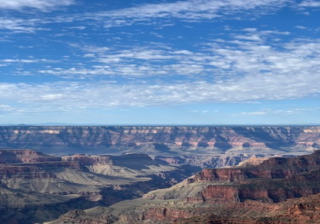
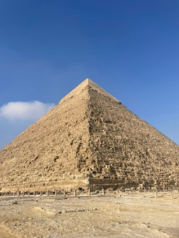
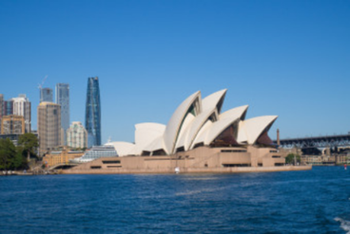


Slide 19
만리장성
엠파이어 스테이트 빌딩
남산 타워
도쿄 타워
에펠탑
피사의 사탑
할리우드
타지마할
자유의 여신상
부르즈 할리파
콜로세움
모아이 석상
에베레스트
타워 브릿지
63빌딩
경복궁
스핑크스
스톤헨지
빅벤
그랜드 캐니언
피라미드
오페라 하우스
베네치아

Slide 20
감사합니다!

